Slide 1

Nvidia의 Physical AI
장동인
KAIST AI 대학원 책임교수/AIBB LAB 대표

Slide 2
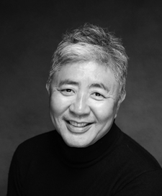
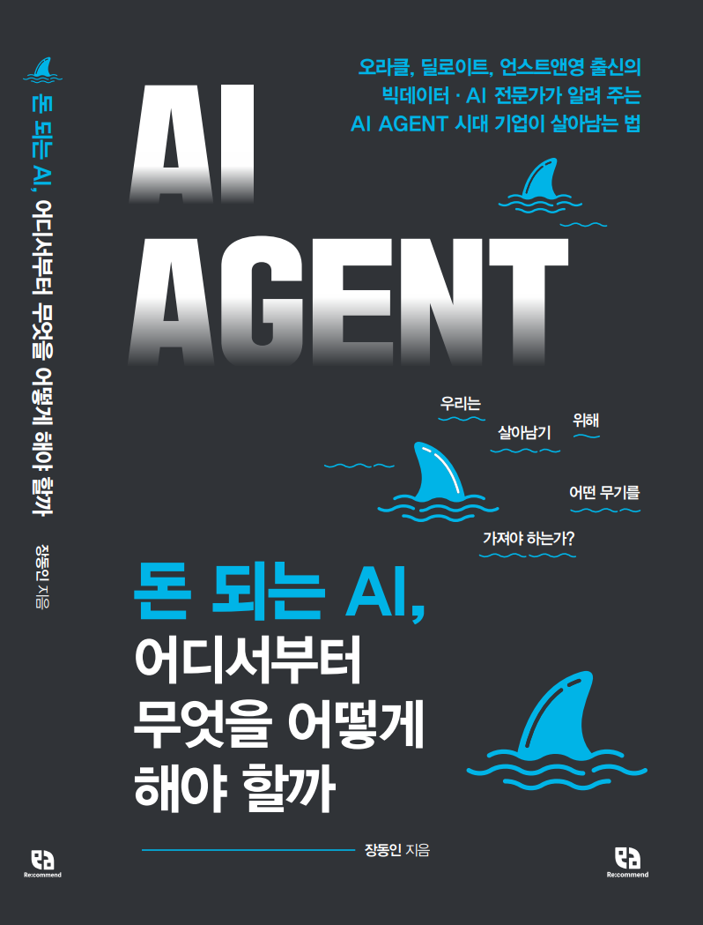
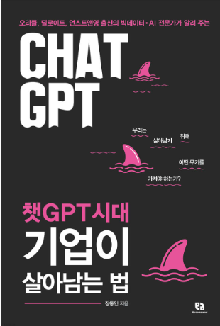
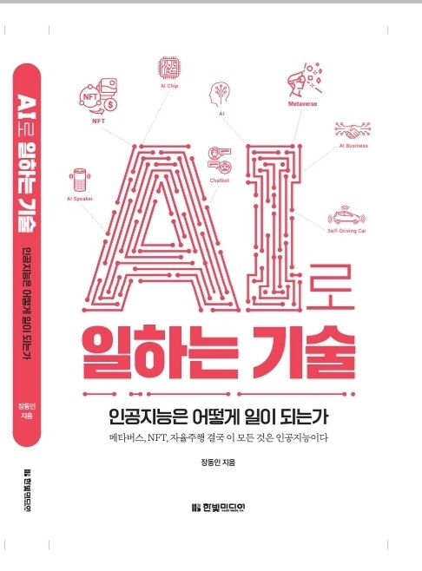
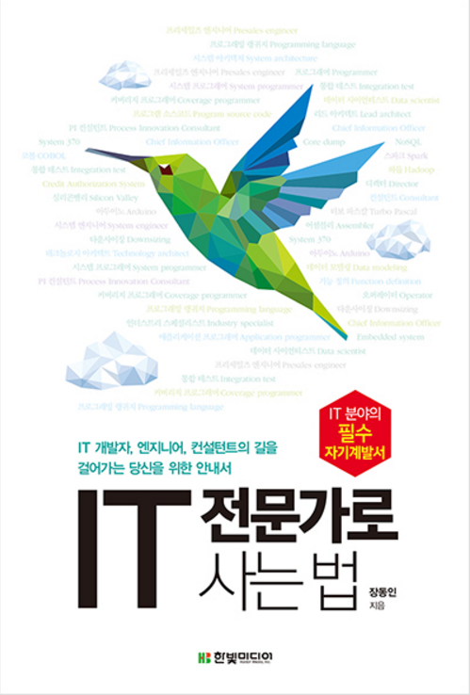


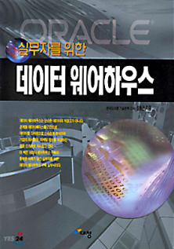
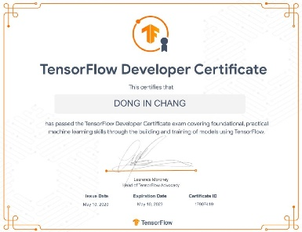
경력
전문분야
“기업과 AI를 아는 교수“ 장 동 인
현, KAIST 김재철 AI 대학원 책임교수 (CAIO과정 담당)
현, AiBB Lab 대표(AI, Big Data, Blockchain)
연세대 의료 블록체인 고위과정 주임교수
국방과학연구소 빅데이터/AI 과제 PM
한국 테라데이타 부사장
미래읽기 컨설팅 대표
Ernst & Young 컨설팅 본부장
Deloitte consulting 전무(CRM부문 파트너)
SAS Korea 부사장
Siebel Korea 초대 지사장
Oracle Korea 컨설팅 본부 이사
Oracle HQ, Senior Principal Consultant
Germany Amadeus, System Support Engineer
American Airline Information Service, Consultant
EDS, System Engineer
VISA International, Programmer
돈되는 AI 도입과 활용을 위한 전략컨설팅
CEO를 위한 AI 코딩 스쿨 (운영중)
실무자를 위한 AI 코딩 스쿨 (운영중)
벤처기업 고문/Advisor
저서
자격증
학력
서울과학종합대학원, 경영학박사(Big Data)
University of Southern California, 컴퓨터 공학 석사 졸업
서울 공대 원자핵 공학과 졸업
용산고등학교졸업
구글 텐서플로우(AI) 개발자 자격증
2020.5.10 합격
연락처: 010-5259-9509
donchang0725@gmail.com

Slide 3
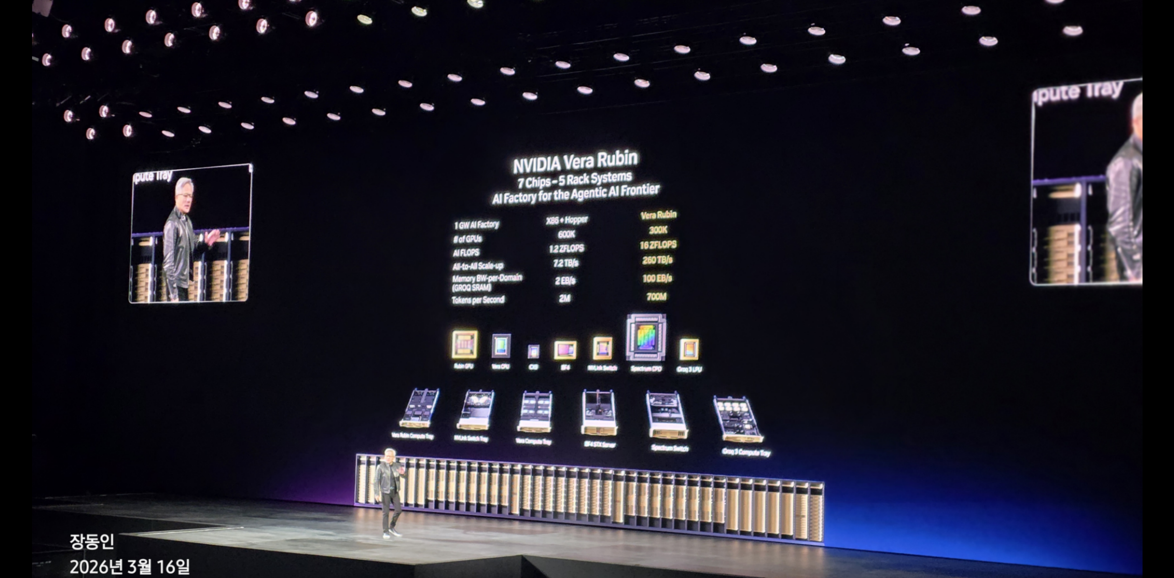
너무나 빠르게 바뀌는 변혁의 시대 – Technical Leadership
3
젠슨 황의 GTC2026 키노트 : 1시간30분 동안 Nvidia의 제품과 기술에 대한 설명
“이 세상에는 컴퓨터 칩을 만드는 회사가 수천개가 넘는데, 왜 Nvidia 보다 빠르고 싼 GPU를 못 만드는 걸까?
시총 6600조(삼성전자 1000조) 기업의 의사결정! → Nvidia의 경쟁력의 원천은 무엇인가?

Slide 4
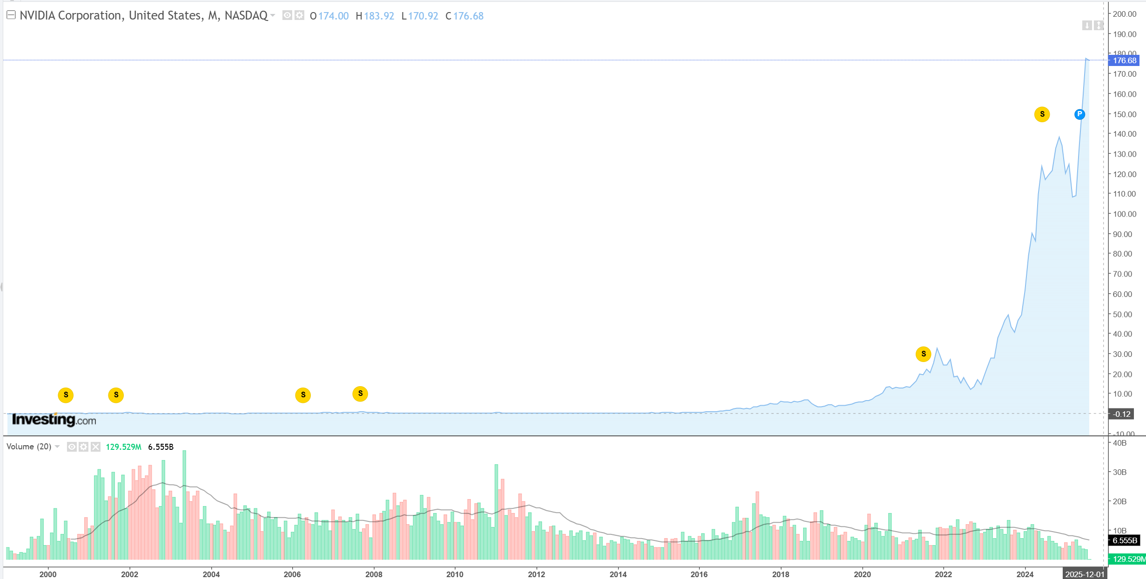
AI의 변곡점에서 했던 Nvidia Decisions
4
2006 CUDA → 2012. AlexNet 사용
2016 DGX, P100, MVLink → 딥러닝 서버
2017 Transformer → Tensor Core (Transformer 전용) → GPT1,2,3, LLM시대 독점
2019 Cloud Center solution Mellanox 인수 → GPT3, 팬데믹, ChatGPT
2025.1 Deepseek 충격 → 2025.3 Physical AI, Cosmos, Test-time Compute
2026.3 추론의시대.
Vera Rubin (GPU+LPU)
Physical AI
Cosmos
Test-Time Compute
2025.3
DeepSeek
2025.1
Transformer
LLM시작
2017
ChatGPT
2022
Tensor Core
2017
Pandemic
GPT-3
Cloud Center
2020
CUDA
2006
AlexNet
GTX-580
2012
DGX-1
P100
MVLink
2016
Mellanox
인수
2019
Nvidia의 젠슨 황은 ‘AI 산업혁명’이라는 역사적 서사를 판매하는 탁월한 스토리 텔러입니다. 게다가 깊은 AI의 깊은 이해를 바탕으로 “시대를 앞서가는 의사결정자”

Slide 5
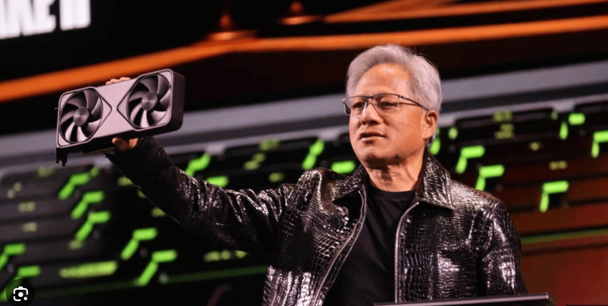
Nvidia 의 경쟁력 = 젠슨 황(Jensen Huang)
5
시대를 읽는 통찰력
장기적인 비전과 베팅
AI 서사에 대한 스토리 텔러
기술/업에 대한 깊은 이해를 바탕으로한 리더십
수평적 / 프로젝트 중심의 조직체계
운 – 준비된 상태에서 다가 온 행운들~
2012년 AI의 시작이 CUDA + GTX580 자사 제품
2020년 LLM 의 시작 (OpenAI의 GPT-3 → 기존 AI 1000배이상 GPU 필요)
2020년 팬데믹 → 데이터 센터 폭발적 사용 → GPU 구매
2022년 ChatGPT (연구실 AI 개발 → 일반인 사용)
한국의 젠슨 황을 기대하며…
직원들의 뛰어난 노력과 적극적인 AI 활용
CEO의 비젼, 기술적 이해를 바탕으로 한 수평적 조직문화

Slide 6
왜 CEO/임원이 AI Technical Leader가 되어야 하는가
6
시대가 바뀌었다
AI는 지금까지 IT기술과는 완전히 다르다
일반적으로 AI에 대한 강의를 듣는 것으로 충분하지 않다
AI는 상식이 주는 위험성이 항상 존재한다
누구도 AI는 모르지만 아무나 AI 전문가가 될 수 있다(?) → 전문가인지 아닌지 구분하기 어렵기 때문에.
시대는 너무나 빠르게 변하고 있다
CEO/임원이 AI 에 대해서 모르는 것이 큰 단점이 된다.
이제는 CEO/임원이 부하직원에게 AI 기술을 설명해달라는 것이 자연스럽지 않다
CEO/임원들이 기술에 대해서도 잘 알아서 즉시 올바른 의사결정을 하지 않으면 기업이 망한다
AI는 모든 산업, 모든 분야에 필요하다
AI는 기업환경을 바꾼다
AI 전문가는 항상 모자라고 절대적으로 필요하지만 모시기 어렵다
AI를 잘 활용하는 기업이 AI를 활용 안 하는 기업을 이긴다
기업에서 AI 활용수준은 CEO/임원의 수준이다.
CEO/임원들이 고객의 눈높이에서 AI 기술과 융합이 된 우리 회사의 제품/서비스를 이야기할 수 있어야 한다

Slide 7
Thank You
Q & A
장동인 | KAIST AI 대학원 책임교수 / AIBB LAB 대표
010-5259-9509
donchang@kaist.ac.kr donchang0725@gmail.com
https://ai4ceo.app

